Slide 1
Clasificador de cáncer de piel mediante imágenes
Prashant Jeswani Tejwani
Tutorizado por José Quinteiro González
Universidad de Las Palmas de Gran Canaria

Slide 2
contenidos
1. Introducción
Trabajos previos, cáncer de piel, motivación y objetivos.
2. Clasificador de imágenes
Análisis del conjunto de datos, desbalanceo de clases, modelos implementados y evaluación de modelos.
3. Calibración de modelos
Importancia de la calibración de modelos y métodos de calibración.
4. Redes bayesianas
Integración de datos tabulares, factores que afectan al cáncer de piel, red de asociación e implementación de dos modelos bayesianos.
5. Análisis de resultados
Análisis y comparación de los resultados obtenidos.
6. Conclusiones y trabajos futuros

Slide 3
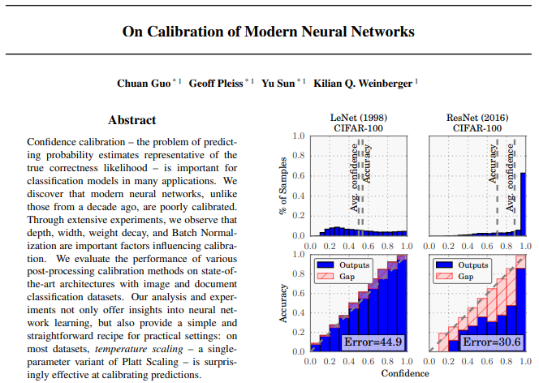
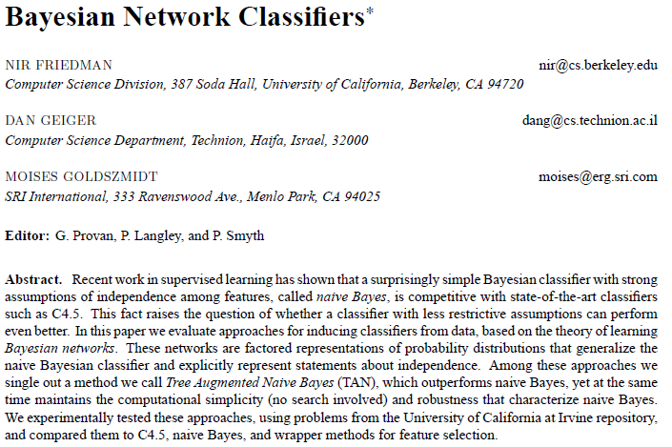
Trabajos previos
On Calibration of Modern Neural Networks
Bayesian Network Classifiers
Importancia de calibración para las redes neuronales modernas
Redes bayesianas frente a Naive Bayes

Slide 4
Cáncer de piel
problema
El cáncer de piel está aumentando en muchos países. Uno de los principales responsables del cáncer de piel de melanoma (menos frecuente que otros tipos de cánceres de piel, aunque es el más peligroso) es la radiación ultravioleta proveniente del sol
importancia
En general, las variedades de melanoma se caracterizan por su Asimetría, Borde irregular, Color heterogéneo, Diámetro grande (> 6mm) y Evolución rápida de una lesión, también conocido como la regla del ABCDE
motivación
La identificación e incorporación de los factores que influyen en el cáncer de piel para obtener la probabilidad de tener melanoma a partir de dichos factores y del resultado de un clasificador basado en redes neuronales convolucionales
objetivos
El objetivo principal es apoyar el diagnóstico médico, ayudar a los médicos para tomar mejores decisiones y detectar la enfermedad en una fase tempranera con el propósito de poder realizar el tratamiento adecuado

Slide 5
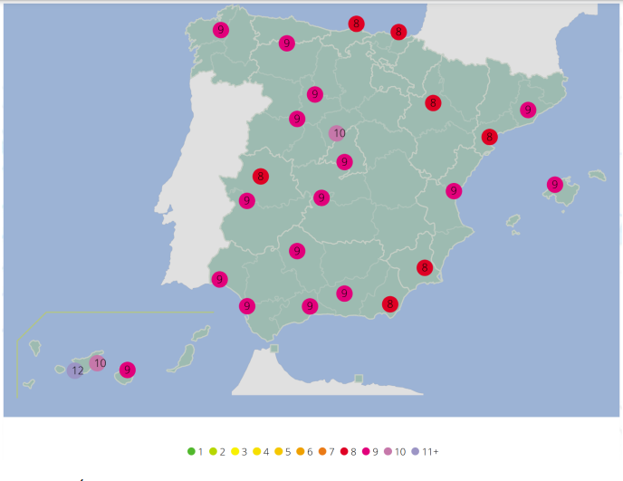
Índice de radiación en España
La radiación ultravioleta proviene del sol, o de cualquier otra fuente artificial de radiación ultravioleta.
¿Cómo se mide?
El Índice de Radiación Ultravioleta se mide en una escala a partir de 0 sin límite superior, en la que un índice UV menor de 2, representa un riesgo bajo (código de color verde) y un índice UV mayor de 11 representa un riesgo extremadamente alto (código de color violeta).
Datos del sábado, 17 julio 2021

Slide 6
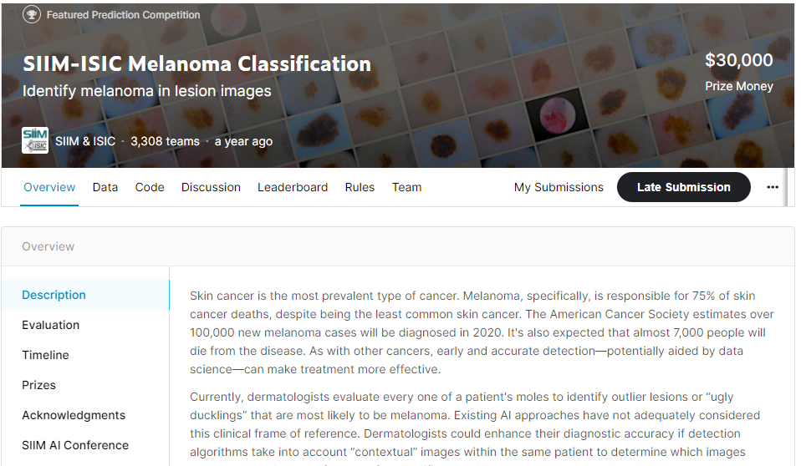
Competición de Kaggle
Datos generados por la International Skin Imaging Collaboration (ISIC) en donde las imágenes provienen de las siguientes fuentes:
Hospital Clínica de Barcelona
Medical University of Vienna
Memorial Sloan Kettering Cancer Center
Melanoma Institute Australia
University of Queensland
University of Athens Escuela de Medicina

Slide 7





Conjunto de datos
En este trabajo se utiliza el conjunto de datos de 2019 para el entrenamiento de modelos y el conjunto de datos de 2020 como un conjunto que ha sido proporcionado por una clínica con el fin de que esta pueda utilizar el modelo como un servicio hacia sus pacientes
Entrenamiento (55%)
SIIM-ISIC 2019
Validación (15%)
Test (15%)
Se ha realizado una estratificación con el fin de mantener la misma frecuencia de casos benignos y malignos en todos los subconjuntos
Calibración (15%) + Validación (15%)

Slide 8
Exploración de datos
98%
2%
80%
20%

Slide 9
Exploración de datos

Slide 10
Exploración de datos

Slide 11
Exploración de datos

Slide 12
Exploración de datos

Slide 13
Exploración de datos
Dataset 2019
image_name | sex | age_approx | location | target
ISIC_0000001.jpg | female | 55 | anterior torso | 0
ISIC_0000002.jpg | female | 30 | anterior torso | 0
ISIC_0000003.jpg | female | 60 | upper extremity | 1
ISIC_0000004.jpg | male | 30 | upper extremity | 0
ISIC_0000005.jpg | male | 80 | posterior torso | 1
Dataset 2020
image_name | patient_id | sex | age_approx | location | diagnosis | benign_malignant | target
ISIC_2637011.jpg | IP_7279968 | male | 45 | head/neck | unknown | benign | 0
ISIC_0015719.jpg | IP_3075186 | female | 45 | upper extremity | unknown | benign | 0
ISIC_0052212.jpg | IP_2842074 | female | 50 | lower extremity | nevus | benign | 0
ISIC_0068279.jpg | IP_6890425 | female | 45 | head/neck | unknown | benign | 0
ISIC_0074268.jpg | IP_9723313 | female | 55 | upper extremity | unknown | benign | 0

Slide 14
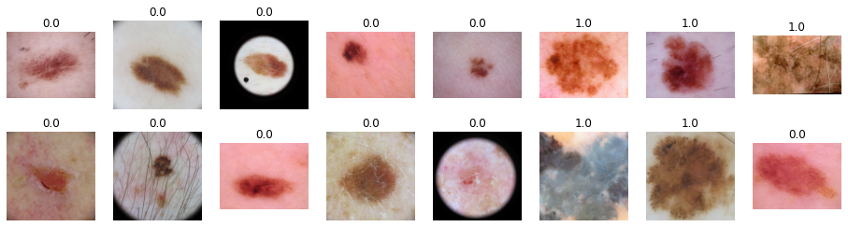
Exploración de datos
Dataset 2019 |  | Dataset 2020
25.331 imágenes |  | 33.126 imágenes
20.809 benignas | 4.522 malignas | 32.542 benignas | 584 malignas
Dataset 2019 |  | Dataset 2020
22.480 imágenes |  | 32.531 imágenes
18.134 benignas | 4.346 malignas | 31.956 benignas | 575 malignas

Slide 15
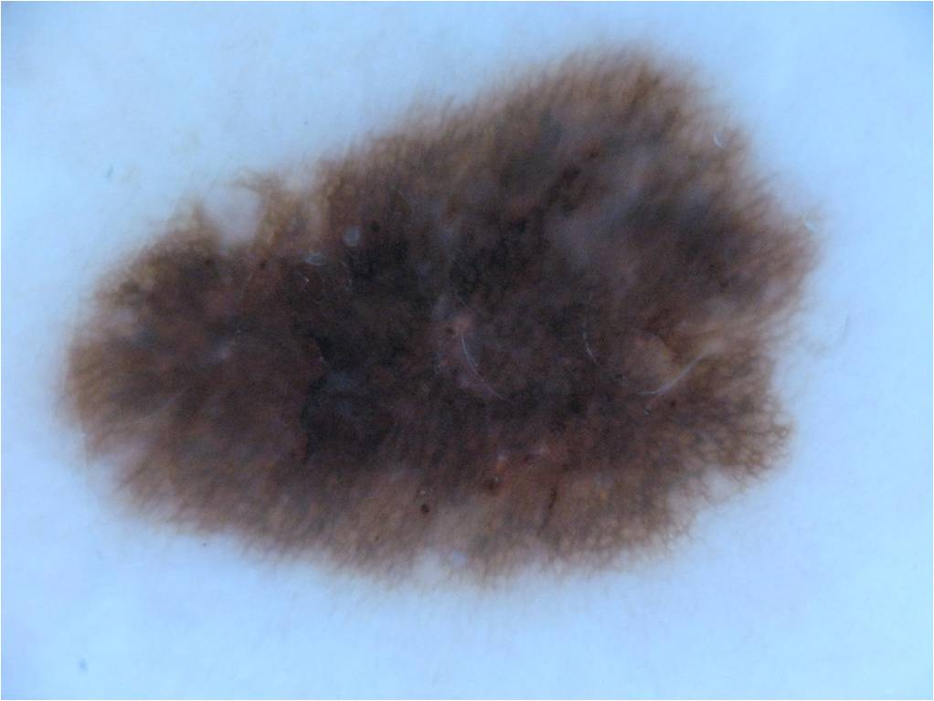
Redimensión de imágenes
1022 píxeles
224 píxeles
767 píxeles
168 píxeles
La regla del ABCDE

Slide 16
Modelos
Modelo 1
Modelo básico sin tener en cuenta el desbalanceo de clases
Modelo 3
Modelo 3
Modelo 1
Modelo 2 + Naive Bayes con los datos tabulares 2019
vs
Modelo 2 + red de asociación + red bayesiana con los datos tabulares 2019
Modelo básico sin tener en cuenta el desbalanceo de clases
Modelo 2 + Naive Bayes con los datos tabulares 2019
Modelo 2
Modelo 2 + red de asociación + red bayesiana con los datos tabulares 2019
Modelo 2.1. Oversampling
Modelo 2.2. Undersampling
Modelo 4
Idéntico al modelo 2 pero con los datos 2020
Idéntico al modelo 2 pero con los datos 2020
Modelo 2.3. Weighted Loss

Slide 17
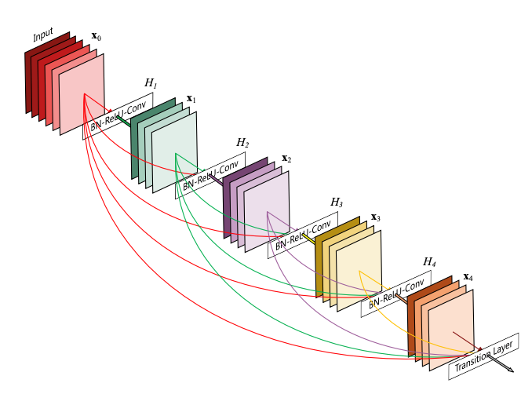
Modelos
DenseNet121
Ha demostrado su eficacia en el diagnóstico de enfermedades con imágenes médicas como expone la publicación:
DenseNet Convolutional Neural Networks Application for Predicting COVID-19 Using CT Image

Slide 18
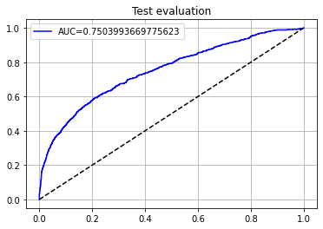
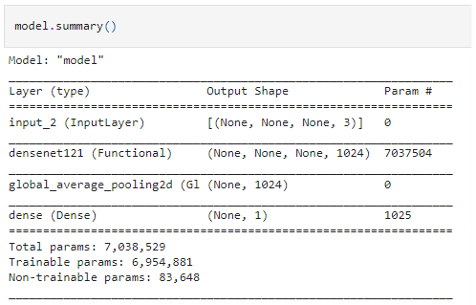
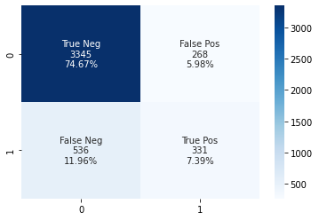
Modelo 1
Conjunto de entrenamiento | 14.387 imágenes | 0 - 11.605 imágenes 1 - 2.782 imágenes
Conjunto de validación | 3.587 imágenes | 0 - 2.902 imágenes 1 - 695 imágenes
Conjunto de prueba | 4.496 imágenes | 0 - 3.627 imágenes 1 - 869 imágenes

Slide 19
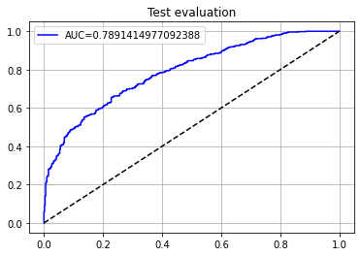
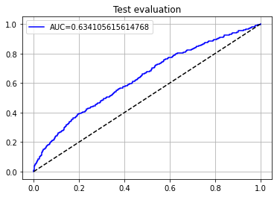
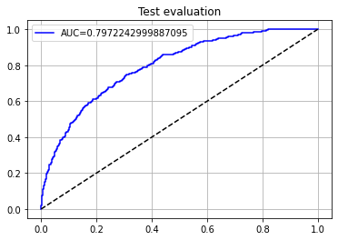
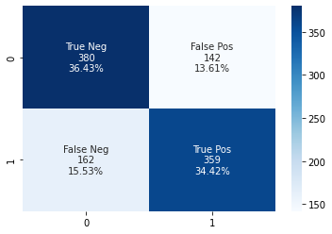
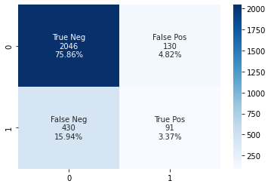
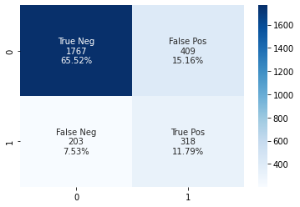
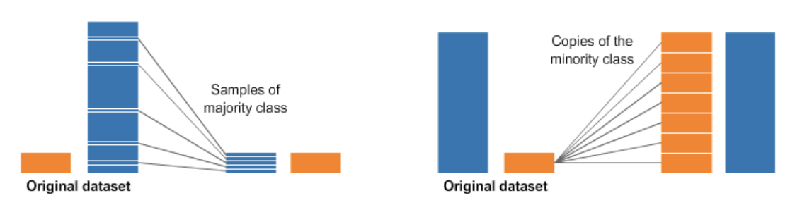
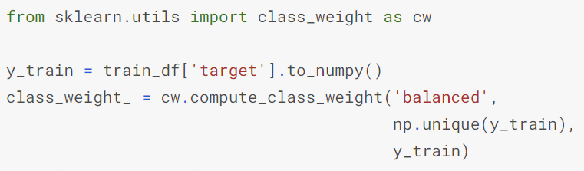
Modelo 2
Submuestreo
(Random undersampling majority class)
Sobremuestreo
(Oversampling minority class)
Función de pérdida ponderada
(class_weights Keras)
Peso benigno: 0.6198 | Peso maligno: 2.5862

Slide 20
Modelo 2 (submuestreo)
Conjunto de entrenamiento | 5.562 imágenes | 0 – 2.781 imágenes 1 – 2.781 imágenes
Conjunto de validación | 1.391 imágenes | 0 - 695 imágenes 1 - 696 imágenes
Conjunto de prueba | 1.043 imágenes | 0 - 522 imágenes 1 - 521 imágenes
Conjunto de calibración | 696 imágenes | 0 - 348 imágenes 1 - 348 imágenes

Slide 21
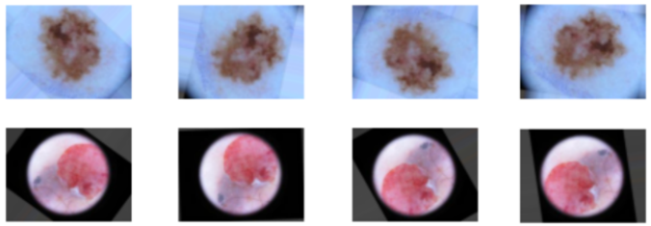
Modelo 2 (sobremuestreo)
Data augmentation
Conjunto de entrenamiento | 22.733 imágenes | 0 – 11.605 imágenes 1 – 11.128 imágenes
Conjunto de validación | 3.597 imágenes | 0 – 2.902 imágenes 1 - 695 imágenes
Conjunto de prueba | 2.697 imágenes | 0 – 2.176 imágenes 1 - 521 imágenes
Conjunto de calibración | 1.799 imágenes | 0 – 1.451 imágenes 1 - 348 imágenes

Slide 22
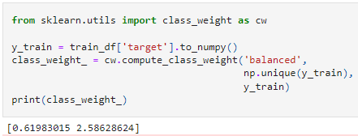
Modelo 2 (función de pérdida ponderada)
Conjunto de entrenamiento | 14.387 imágenes | 0 – 11.605 imágenes 1 – 2.782 imágenes
Conjunto de validación | 3.597 imágenes | 0 – 2.902 imágenes 1 - 695 imágenes
Conjunto de prueba | 2.697 imágenes | 0 – 2.176 imágenes 1 - 521 imágenes
Conjunto de calibración | 1.799 imágenes | 0 – 1.451 imágenes 1 - 348 imágenes

Slide 23
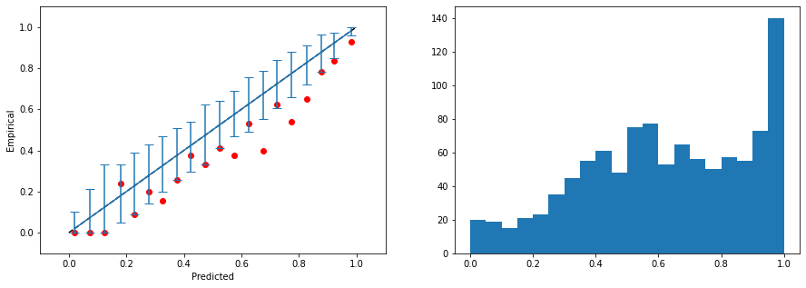
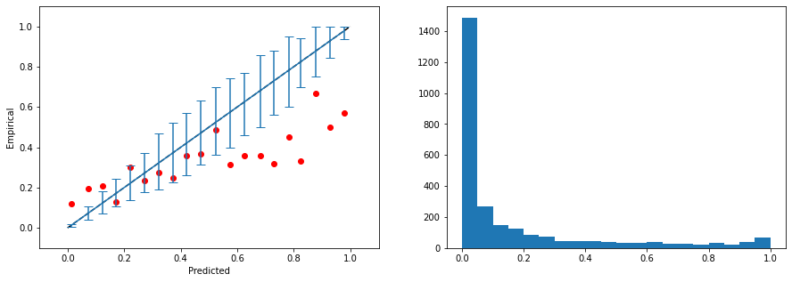
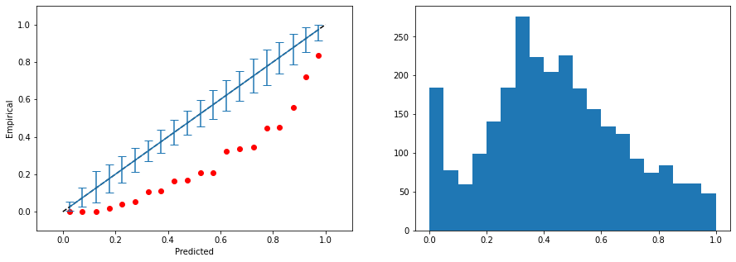
Calibración del Modelo 2
Submuestreo
(Random undersampling majority class)
Sobremuestreo
(Oversampling minority class)
Función de pérdida ponderada
(class_weights Keras)
Peso benigno: 0.6198 | Peso maligno: 2.5862
Notes:
Como se observa, las redes modernas están mal calibradas.

Slide 24
Métodos de Calibración
Platt Scaling
Isotonic Regression
EXPLICAR
EXPLICAR
Beta Calibration
Spline Calibration
EXPLICAR
EXPLICAR

Slide 25
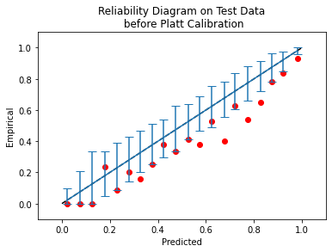
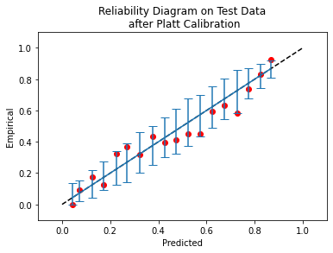
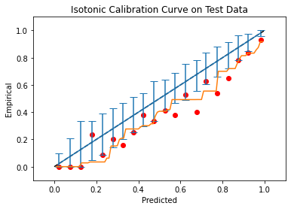
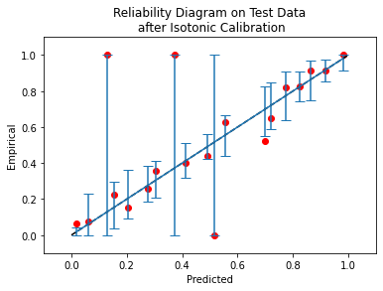
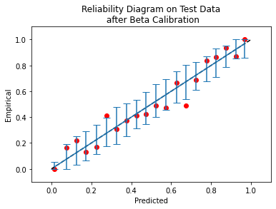
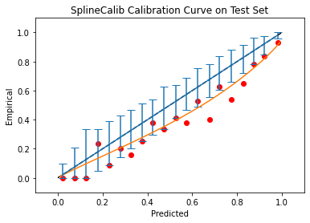
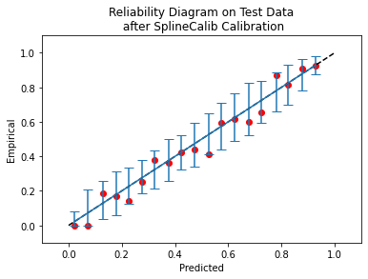

Calibración del modelo 2 (submuestreo)
Platt Scaling
Isotonic Regression
Beta Calibration
Spline Calibration

Slide 26
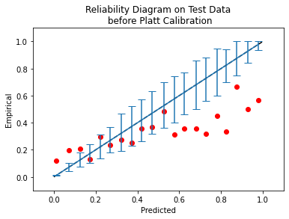
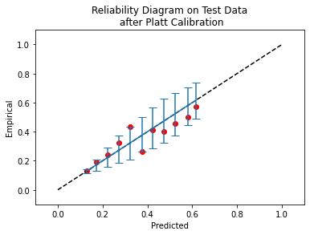
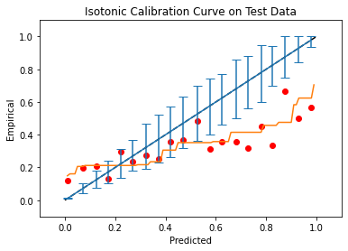
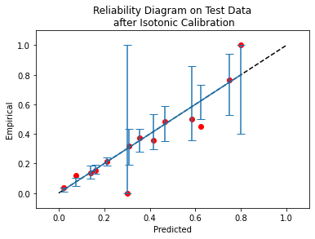
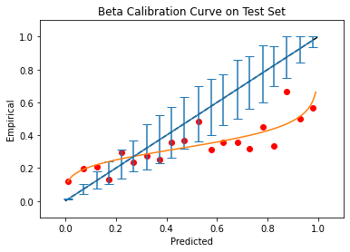
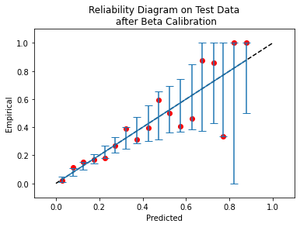

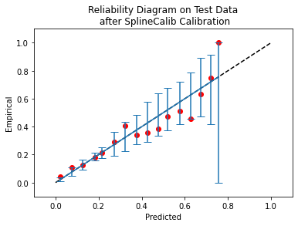
Calibración del modelo 2 (sobremuestreo)
Platt Scaling
Isotonic Regression
Beta Calibration
Spline Calibration

Slide 27
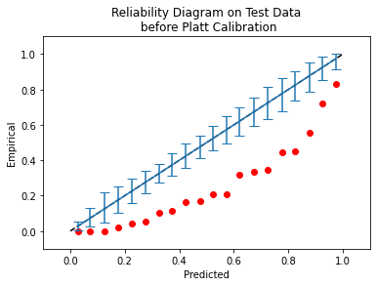
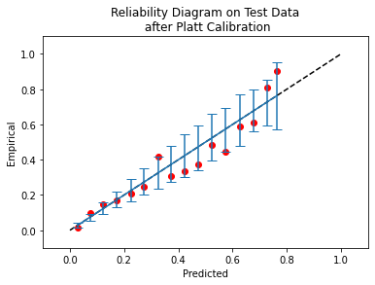
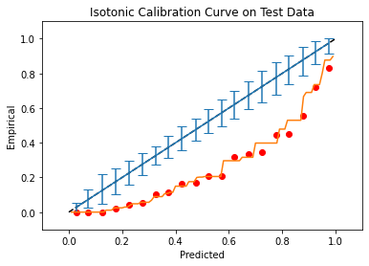
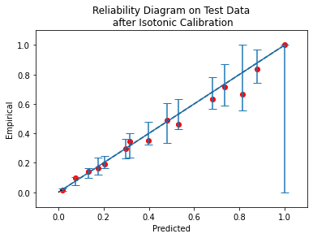
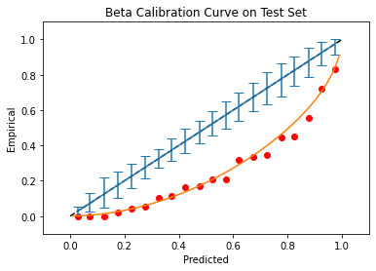
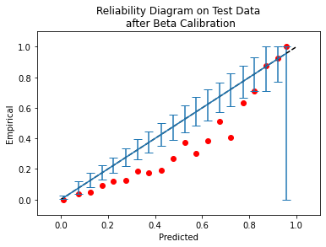
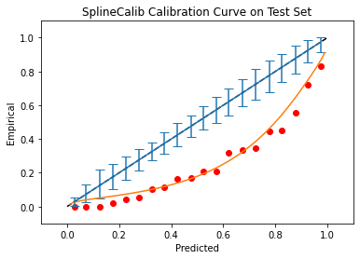
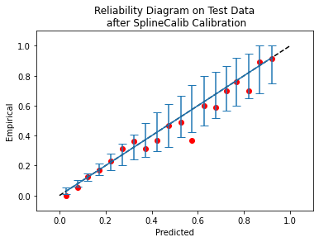
Calibración del modelo 2 (función de pérdida ponderada)
Platt Scaling
Isotonic Regression
Beta Calibration
Spline Calibration

Slide 28
BRIER SCORE Y LOG LOSS
Métrica Brier score
 | Sin calibrar | Platt Calibration | Isotonic Calibration | Beta Calibration | Spline Calibration
Submuestreo | 0,19643 | 0,18295 | 0,18202 | 0,18144 | 0,18066
Sobremuestreo | 0,16538 | 0,14375 | 0,14185 | 0,14161 | 0,14206
Función de pérdida ponderada | 0,19367 | 0,12471 | 0,12396 | 0,14619 | 0,12430
Métrica LOG LOSS
 | Sin calibrar | Platt Calibration | Isotonic Calibration | Beta Calibration | Spline Calibration
Submuestreo | 0,58191 | 0,54080 | 0,53691 | 0,53535 | 0,53451
Sobremuestreo | 0,62626 | 0,45640 | 0,44631 | 0,44581 | 0,44687
Función de pérdida ponderada | 0,56811 | 0,39373 | nan | 0,44516 | 0,39453
Notes:
La puntuación de Brier mide la diferencia cuadrática media entre la probabilidad predicha y el resultado real.

Slide 29

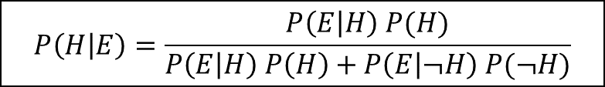
Teorema de bayes
C
$$P\left(H | E\right)=\frac{P\left(E | H\right) P(H)}{P(E)}$$
donde P(E) es la combinación de la probabilidad de tener la enfermedad y resultar positivo correctamente, sumada a la probabilidad de no tener la enfermedad y obtener un falso positivo.
A₁
A₂
A_{N}
$$P\left(H | E\right)=\frac{P\left(E | H\right) P(H)}{P\left(E | H\right) P\left(H\right)+P\left(E | ¬H\right) P(¬H)}$$
Notes:
Mediante el teorema de Bayes se puede obtener la probabilidad de tener la enfermedad H, habiendo dado positivo el test E.
Para ello se necesita considerar la probabilidad a priori de que la hipótesis fuera verdad, es decir, cuan probable era tener la enfermedad antes de los resultados de los exámenes P(H).
Se multiplica por la probabilidad del evento (que el test de positivo) teniendo la enfermedad, P(E|H), en otras palabras, cuan probable es un resultado positivo si el paciente tuviera la enfermedad.
Finalmente, se divide entre la probabilidad total de que ocurra ese evento (probabilidad de un resultado positivo).

Slide 30
Modelo 3
(NAIVE BAYES)
Clasificador bayesiano simple asume que las características son condicionalmente independientes
target
age
sex
location
Prevalencia
Numerador = P(edad|cancer) P(sexo|cancer) P(localización|cancer) P(clasificador)
Constante de normalización = Numerador + P(edad|¬cancer) P(sexo|¬cancer) P(localización|¬cancer) (1 − P(clasificador))
Notes:
El teorema de Bayes supone que cada variable de entrada depende de todas las demás variables. Esta es una causa de complejidad en el cálculo. Se puede eliminar este supuesto y considerar cada variable de entrada como independiente entre sí. Lo cual cambia el modelo de un modelo de probabilidad condicionalmente dependiente a un modelo de probabilidad condicionalmente independiente. Esta simplificación del Teorema de Bayes es común y se usa ampliamente para problemas de modelado predictivo de clasificación y generalmente se conoce como Naive Bayes.

Slide 31
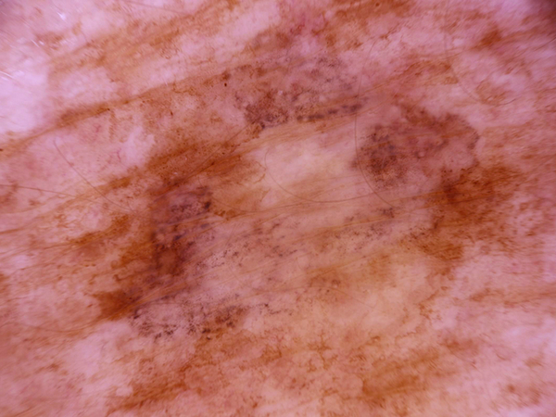
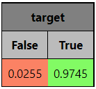
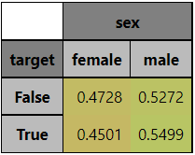
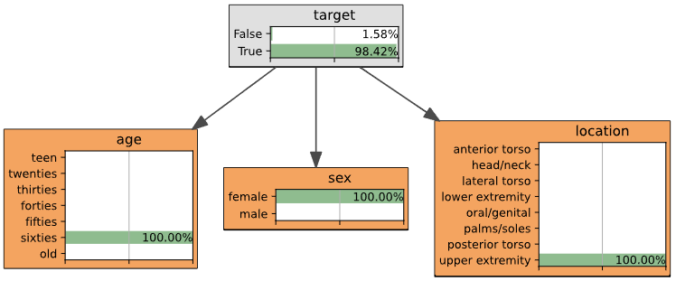



Modelo 3
(NAIVE BAYES)
Para la imagen ‘ISIC 0031543.jpg’ maligna, el clasificador de imágenes predijo 0,9745324 y los atributos de la imagen indica que la imagen proviene de la extremidad superior de una mujer de sesenta años
Predicción del clasificador
posteriori(cáncer) = $\frac{Numerador}{Constante de normalización}$
$$\frac{0,2009×0,4501×0,1634×0,9745324}{\left(0,2009×0,4501×0,1634×0,9745324\right)+\left(0,1602×0,4728×0,1195×(1−0,9745324)\right)}=0,9842$$
Librería pyAgrum

Slide 32



Red de asociación
Modelo 3
(HNET)
Notes:
Una forma de explorar los datos es con el uso del método HNet (Graphical Hypergeometric Networks) que permite un examen profundo de las asociaciones entre características. Este utiliza pruebas estadísticas para determinar y encontrar relaciones significativas entre las variables.
Siguiendo el tutorial publicado “Explore and understand your data with a network of significant associations”, se utilizan los datos tabulares de 2019 para obtener el siguiente grafo de asociación.
Las variables también se pueden analizar desde la red calculando la importancia de la característica por categoría. Las variables de alta puntuación demuestran que muchos de los nodos separados son importantes en la red.

Slide 33
Red de asociación
Modelo 3
(NAIVE BAYES Y HNET)
target
target
location
age
sex
location
age
sex
Naive bayes

Slide 34



modelo 3 (submuestreo)
Clasificador de imágenes
Curva AUC-ROC = 0,78
Clasificador de imágenes + Naive Bayes
Clasificador de imágenes + Red de asociación
Curva AUC-ROC = 0,83
Curva AUC-ROC = 0,81

Slide 35



modelo 3 (sobremuestreo)
Clasificador de imágenes
Curva AUC-ROC = 0,63
Clasificador de imágenes + Naive Bayes
Clasificador de imágenes + Red de asociación
Curva AUC-ROC = 0,71
Curva AUC-ROC = 0,70

Slide 36



modelo 3 (función de pérdida ponderada)
Clasificador de imágenes
Curva AUC-ROC = 0,79
Clasificador de imágenes + Naive Bayes
Clasificador de imágenes + Red de asociación
Curva AUC-ROC = 0,80
Curva AUC-ROC = 0,79

Slide 37



Modelo 4
Conjunto de entrenamiento | 20.819 imágenes | 0 – 20.451 imágenes 1 – 368 imágenes
Conjunto de validación | 5.205 imágenes | 0 – 5.113 imágenes 1 - 92 imágenes
Conjunto de prueba | 3.904 imágenes | 0 – 3.835 imágenes 1 - 69 imágenes
Datos 2020

Slide 38

Conclusiones
Diseñar una red bayesiana a partir de datos tabulares puede mejorar la clasificación frente a únicamente tener en cuenta la imagen de la lesión.
Se expone la importancia de buscar relaciones entre las variables que puede ayudar a diseñar la red bayesiana que se ajuste a los datos.
El diagnóstico con la ayuda de las redes neuronales convolucionales junto a una red bayesiana puede ser beneficiosa y más acertada.

Slide 39


VISIÓN GENERAL
Predicciones
0.30
0.1
0.43
.
.
.
MODELO
Evaluación I
I. Curva ROC-AUC
II. Matriz de confusión
Red neuronal convolucional
Predicción de la red neuronal
False | X
True | X
0.15
0.5
0.01
.
.
.
Datos tabulares
Evaluación II
I. Curva ROC-AUC
II. Matriz de confusión
Predicciones a posteriori

Slide 40




Trabajos futuros
Resultados del modelo ganador
Calibración de los modelos
La práctica en una clínica
Corto plazo
Es atrayente observar y revisar los resultados obtenidos del modelo ganador de la competición de Kaggle
Largo plazo
Utilizar el modelo 4 y a partir de los datos tabulares de la cínica crear la red bayesiana. Esta puede ir creciendo a medida que se obtenga más información de los pacientes
Realizar fine-tuning con las imágenes de la clínica
Mediano plazo
Calibrar correctamente los modelos con el fin de utilizar las predicciones calibradas en la red bayesiana
Para ello se puede utilizar los conjuntos de datos de 2017 y 2018

Slide 41
MUCHAS GRACIAS
Clasificador de cáncer de piel mediante imágenes
Prashant Jeswani Tejwani
Tutorizado por José Quinteiro González

